Slide 1








Nuvem em Foco
João Vitor
Júlio Botaccio
Keren Stevaux
Kaiki Santos

Slide 2
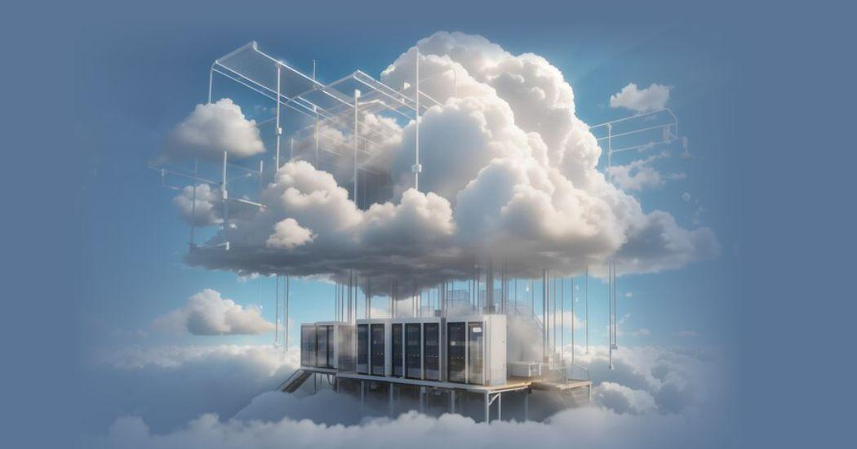

O que é ?
A computação em nuvem refere-se ao uso de recursos de computação (como servidores, armazenamento, bancos de dados, redes, software, etc.) fornecidos pela Internet (ou “nuvem”) em vez de recursos locais.
Em vez de manter servidores físicos em suas instalações, as empresas podem alugar recursos de provedores de nuvem, como a Amazon Web Services (AWS), Microsoft Azure ou Google Cloud Platform.

Slide 3



Historia
A palavra “nuvem”, referindo-se ao armazenamento de dados em servidores públicos, privados ou híbridos, surgiu por meio de como os recursos de computação são apresentados aos usuários, de modo em que eles ficam “flutuando” em um ambiente virtual, como uma nuvem.

Slide 4




Tabela
 | Benefícios | Desvantagens
 | Elasticidade: Escala recursos conforme a demanda, evitando a necessidade de investir em hardware adicional. | Dependência de conexão à Internet: Para acessar e utilizar serviços em nuvem, é necessário ter uma conexão à Internet estável. A ausência de conectividade pode limitar o acesso aos dados e aplicativos.
 | Acessibilidade: Acesso remoto a partir de qualquer lugar com conexão à Internet. | Risco de segurança: Armazenar dados na nuvem pode trazer preocupações com a segurança. Embora os provedores de serviços em nuvem tomem medidas de segurança, sempre existe um risco potencial de violação de dados e acesso não autorizado
 | Redução de Custos: Evita gastos com infraestrutura física e manutenção. | Interrupções do serviço: Os serviços em nuvem estão sujeitos a interrupções temporárias devido a falhas de infraestrutura ou problemas técnicos nos data centers, o que pode resultar em períodos de inatividade.
 | Agilidade: Implantação rápida de aplicativos e serviços. Segurança: Provedores de nuvem geralmente oferecem medidas de segurança robustas. | Privacidade e conformidade: Ao armazenar dados na nuvem, é necessário considerar as implicações de privacidade e conformidade regulatória. Algumas organizações podem enfrentar restrições legais sobre onde seus dados podem ser armazenados

Slide 5

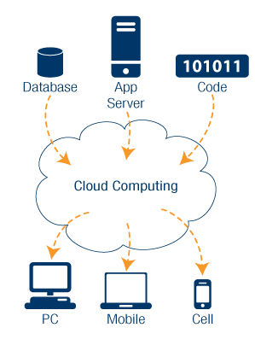


Modelos de Serviço
IaaS (Infraestrutura como Serviço): Fornece infraestrutura básica (servidores virtuais, armazenamento, redes) como serviço. Os usuários têm controle total sobre o sistema operacional e aplicativos.
PaaS (Plataforma como Serviço): Oferece uma plataforma completa para desenvolvimento e implantação de aplicativos. Os usuários não precisam se preocupar com a infraestrutura subjacente.
SaaS (Software como Serviço): Fornece aplicativos completos (como e-mail, CRM, colaboração) pela Internet. Os usuários acessam os aplicativos via navegador da web.

Slide 6


Fontes
https://azure.microsoft.com/pt-br/resources/cloud-computing-dictionary/what-is-cloud-computing
acervonet.com.br
https://acervonet.com.br › blog › quando-surgiu-o-arma.

Slide 7








Fim

